Slide 1

أساسيات البحث العلمي
أ.د عيسى حيرش
جامعة الملك فيصل
عمادة التعلم الإلكتروني والتعليم عن بعد
1

Slide 2

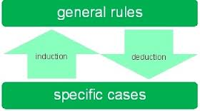
المحاضرة الخامسة
الاستقراء والاستدلال والمقدمات والنتائج

Slide 3
الفصل 5: الاستقراء والاستدلال
الاستقراء (Induction)
الاستقراء الكامل
الاستقراء الناقص
الاستدلال (Deduction)

Slide 4
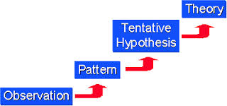
من خصائص المنهج العلمي أنه يجمع بين أسلوبي الاستقراء والاستنباط
الاستقراء (Induction)
هي ترجمة لكلمة يونانية معناها «القيادة» وتعني حركة قيادة العقل للقيام بعمل يؤدي إلى الوصول إلى قانون أو مبدأ أو قضية كلية تحكم الجزئيات

Slide 5
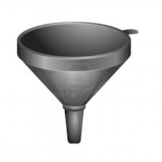
هي عملية ملاحظة الظواهر وتجميع البيانات حولها للوصول إلى مبادئ عامة وعلاقات كلية
في المنهج الاستقرائي يجمع الباحث الأدلة الكافية التي تساعده على إصدار التعميمات
في المنهج الاستقرائي يبدأ الباحث بالمعلوم ليستكشف المجهول

Slide 6
أنواع الاستقراء
مثال 1
«كل إنسان خطاء» ؟
«كل نفس ذائق الموت» ؟
مثال 2
هل يمكن أن نقول «كل المسلمين يصلون» ؟
هل يمكن أن نقول «كل سائل فقير» ؟
أين يكمن الفرق بين الحالتين ؟

Slide 7
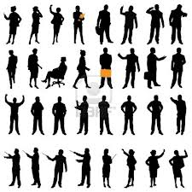
الاستقراء الكامل
هو استقراء يقيني يقوم على ملاحظة جميع مفردات الظاهرة لإصدار الحكم الكلي على مفردات الظاهرة

Slide 8
الاستقراء الكامل عرضة للخطأ ففي حالة اختلاف حالة أو جزئية تكون النتيجة فشل الحكم الكلي
الاستقراء الناقص
هو استقراء غير يقيني
يعتمد الباحث في الاستقراء الناقص على دراسة بعض النماذج والكشف عن القواعد العامة التي تحكمها

Slide 9
ثم يتوقع ما يمكن أن يحدث للحالات الأخرى المماثلة والتي لم يتناولها
الاستقراء الناقص هو الأساس المنهجي الذي يستند إليه العلم لأنه يقوم على التعميم الذي يستهدف كشف المجهول كما أنه يساعد على التوقع بسلوك الظاهرة مستقبلا

Slide 10
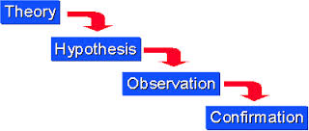


الاستدلال (Deduction)
الاستدلال أو الاستنباط هو البرهان الذي يبدأ من قضايا مسلم بها.
يبدأ الاستدلال أو الاستنباط بالنظريات التي تستنبط منها الفرضيات ثم ينتقل إلى عالم الواقع بحثا عن البيانات لاختبار صحة الفرضيات
منطق الاستدلال أو الاستنباط هو أن ما يصدق على الكل يصدق على الجزء أيضا

Slide 11
الاستدلال هو عبارة عن حجة تشتمل على 3 قضايا تسمى القضيتان الاوليتان المقدمتان (Premisses) حيث تمهدان للوصول إلى النتيجة وهي القضية الثالثة
مثال:
كل مؤسسة تولي اهتماما كبيرا لزبائنها تنجح
1
المؤسسة س تولي اهتماما كبيرا لزبائنها
2
إذن المؤسسة «س» تنجح
3

Slide 12
مع تمنياتي للجميع بالنجاح والتوفيق
12

Slide 13

بحمد الله

